Slide 1
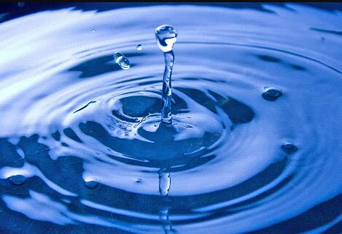

L’ACQUA È VITA

Slide 2
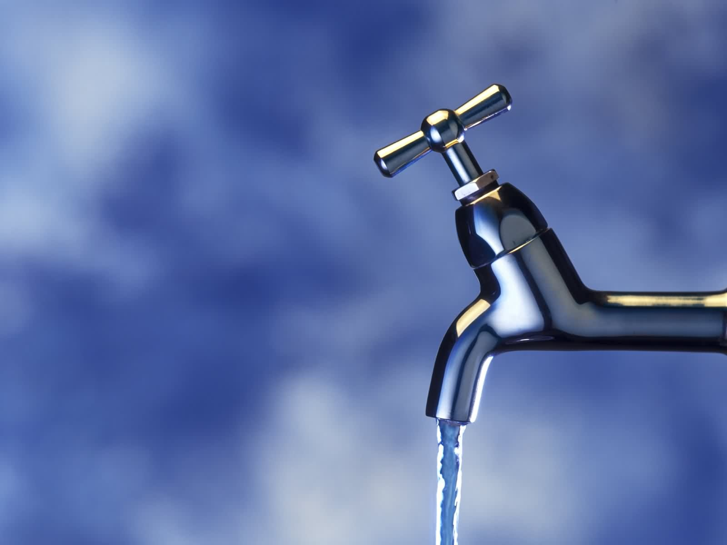
NON SPRECHIAMO L’ACQUA

Slide 3
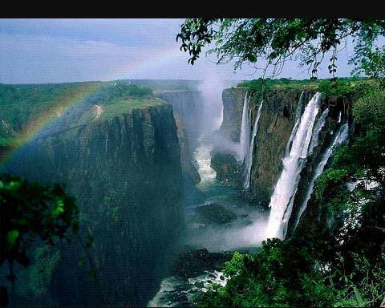
L’ACQUA È UN BENE PREZIOSO

Slide 4
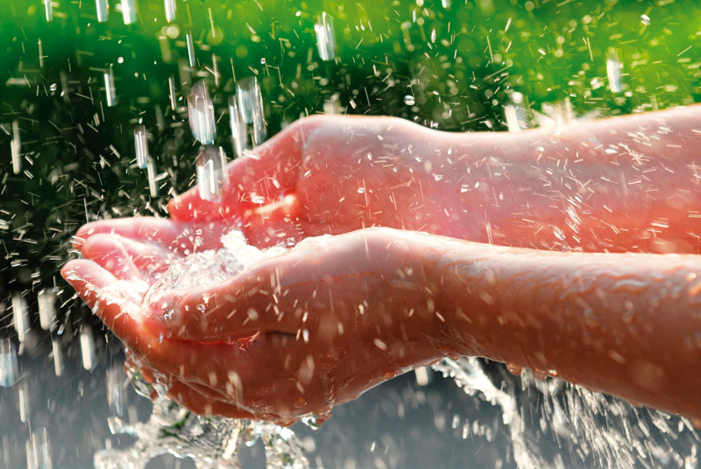
RACCOGLIAMO L’ACQUA PIOVANA PER RIUTILIZZARLA, COSÌ AIUTEREMO L’AMBIENTE

Slide 5
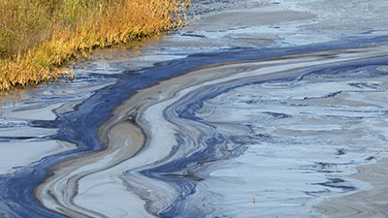
NON INQUINIAMOLA BUTTANDOCI DEI RIFIUTI, FACCIAMO DEL MALE A TUTTI IN QUESTO MODO

Slide 6
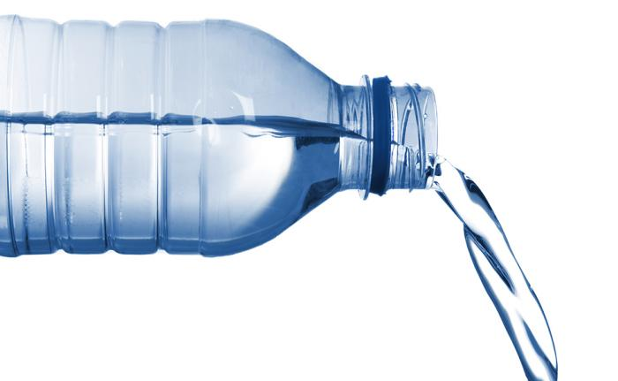
SOLO IL 3% DELL’ACQUA È DOLCE E PUÒ ESSERE BEVUTA, QUINDI DOBBIAMO UTILIZZARLA AL MEGLIO

Slide 7
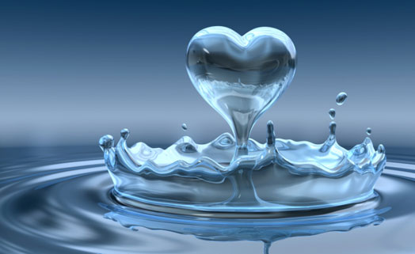
L’ACQUA È UN BENE DI TUTTI E, PROPRIO PER QUESTO, DOBBIAMO RISPETTARLA

Slide 8
REALIZZATO DA: VERONICA LANZILLOTTI, ANNA GIUGLIANO E ANNA MANDARANO
CLASSE I A
I.C.PRAIA A MARE (CS)

